Slide 1
Презентация игры «Краеведение +»
Автор – учитель Белецкая Н.Ю.

Slide 2
Геральдика
География
Биология
Краеведение +
Музыка
История
Математика
Литература
Живопись

Slide 3
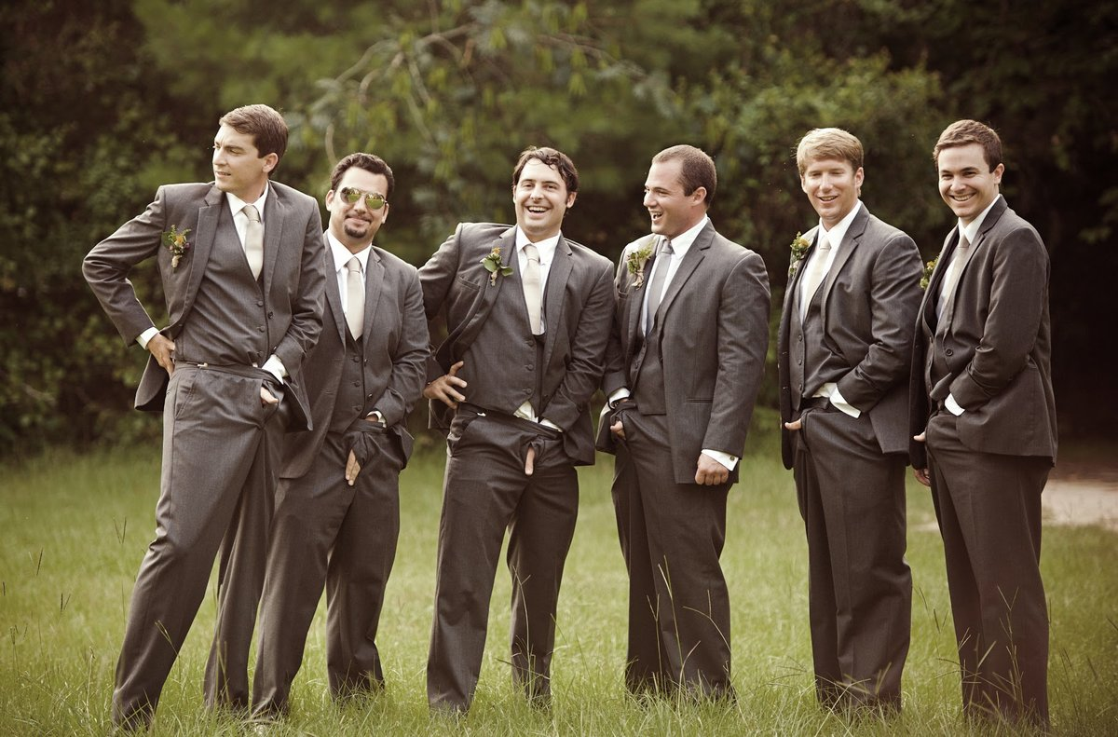
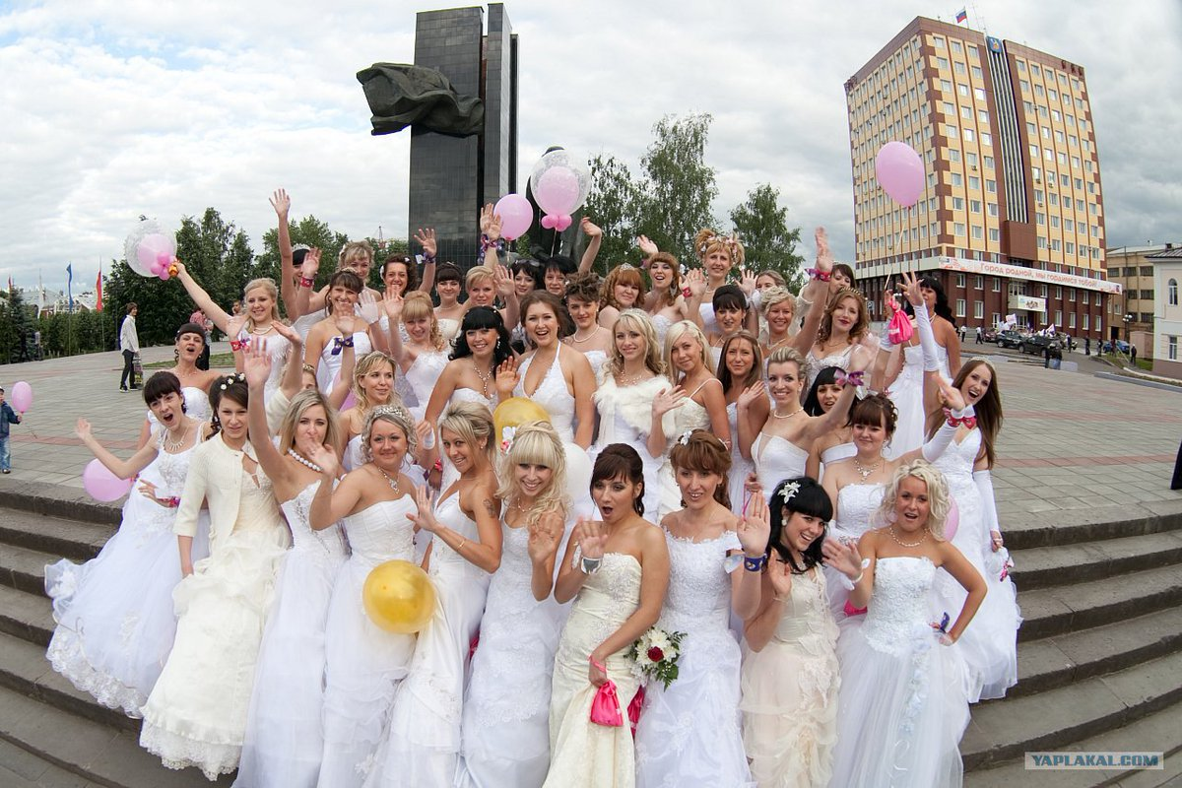
Какие неофициальные названия есть у нашего города? Почему они возникли?
ИСТОРИЯ
ГОРОД НЕВЕСТ
ГОРОД ЖЕНИХОВ
ТЕКСТИЛЬНЫЫЙ КРАЙ
ГОЛОДНЫЙ КРАЙ

Slide 4
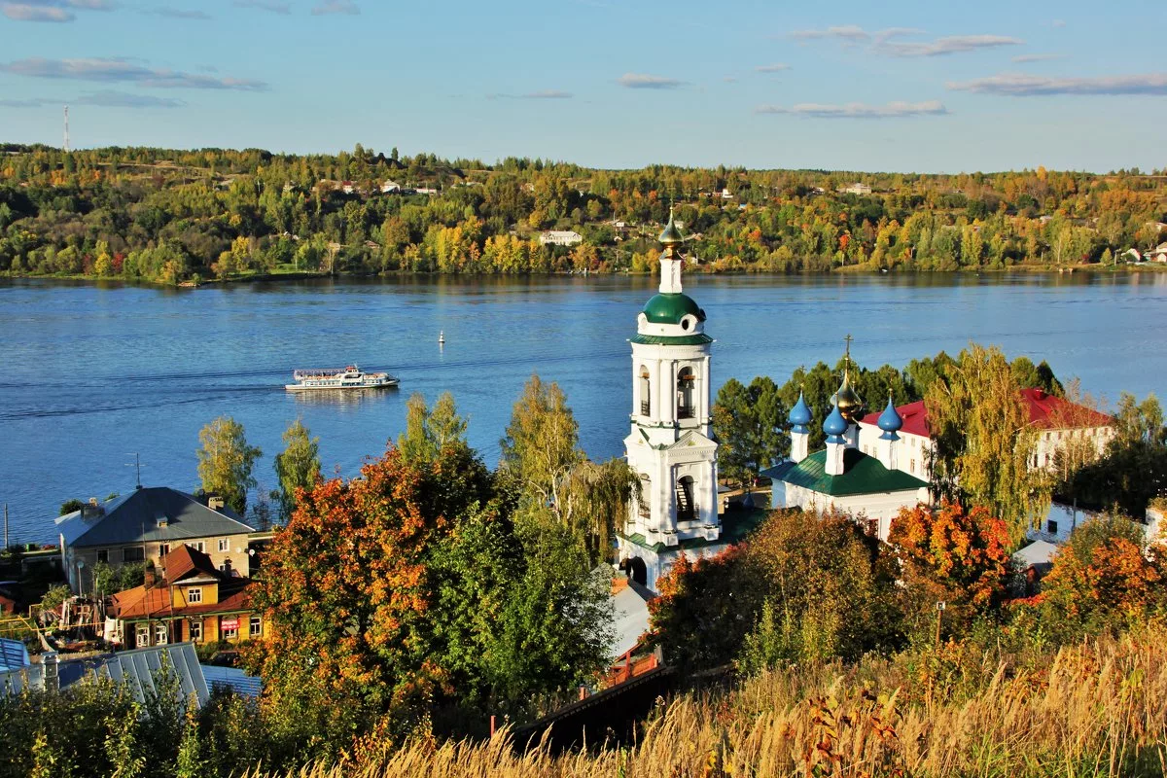
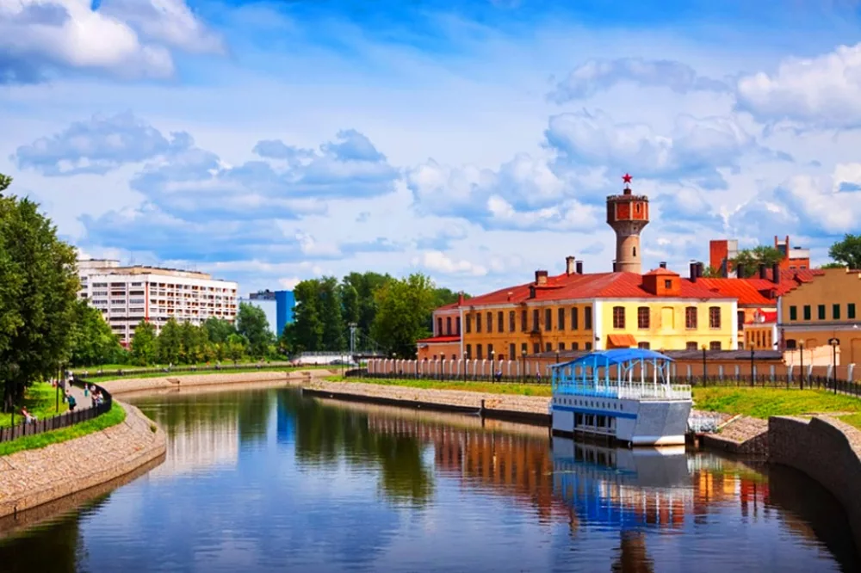
География
В древности эту реку называли Ра, в средние века башкиры и татары называли эту реку Итиль, что в переводе с арабского означает «река рек», русские называют ее матушкой. О какой реке идет речь? Какие города Ивановской области, расположенные на ее берегах?
Эта река вытекает из Андреевских болот к северо-востоку от Комсомольска. Течет в Ивановской и Владимирской областях, является притоком Клязьмы. Она течет в центре Иванова и обеспечивает город водой. Как называется эта река ?
Волга,
Плес, Кинешма, Юрьевец.
Уводь, пр.Ленина,
Шереметевский,пл.Ленина.

Slide 5
Математика
Время основания села Иванова точно не известно, но в 1328 г. оно упоминается как деревня Ивань в завещании Ивана Калиты , при его отъезде в Орду. Сколько примерно лет населенному пункту Иваново?
1853 году «официально учредили» село Вознесенский посад. Сколько лет назад возникло село?
168
692

Slide 6
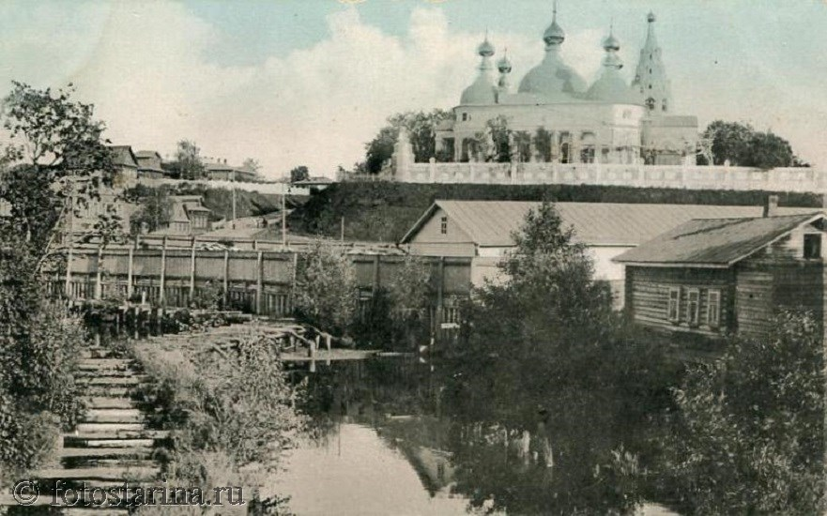
В 1871 году посредством слияния села Иванова и Вознесенского посада появился город Иваново-Вознесенск, ставший ведущим текстильным центром России. Посчитайте, сколько лет нашему городу.
150

Slide 7




Как отразилась в гербах городов нашей области особенность ее экономики?
Что общего у этих гербов?
Что объединяет эти гербы?
Гав-Посад
Тейково
Приволжск
Пестяки
На гербах изображены челноки как символы ткацкого производства.
Цветки льна символизируют то, что эти населенные пункты-центры текстильного льняного производства.
Ивановская область- текстильный край.

Slide 8
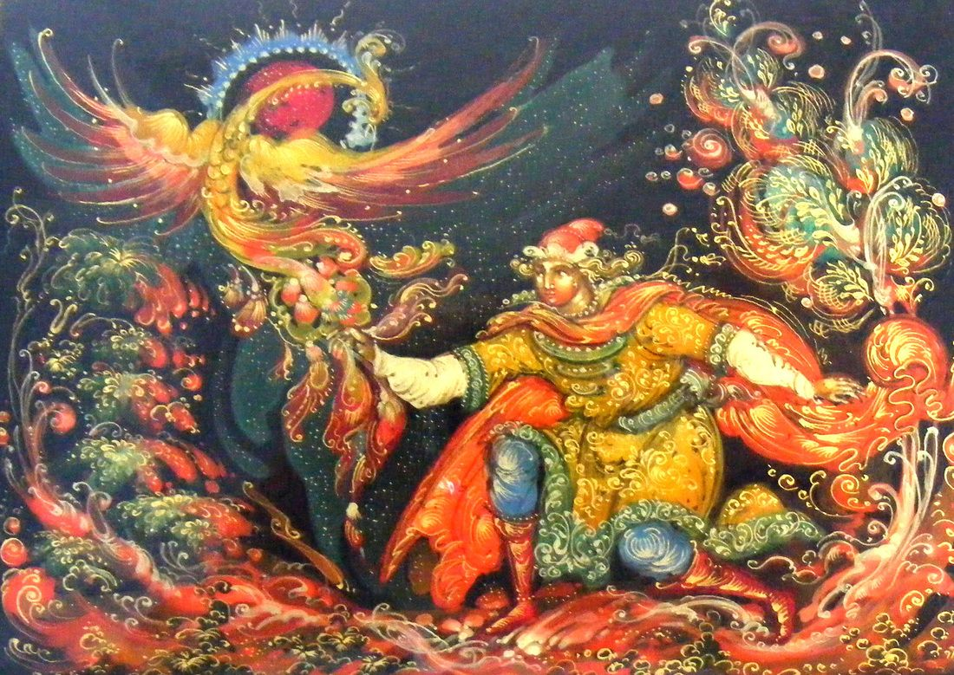
Иллюстрацию к какой сказке Вы видите?
Вставьте вместо точек нужное название.
Вешнее солнце в шкатулке хранится,
Не увядает старинный секрет.
Кисти взлетают, как крылья Жар-птицы,
…… рисует России портрет.(П. Синявский)
Палех

Slide 9
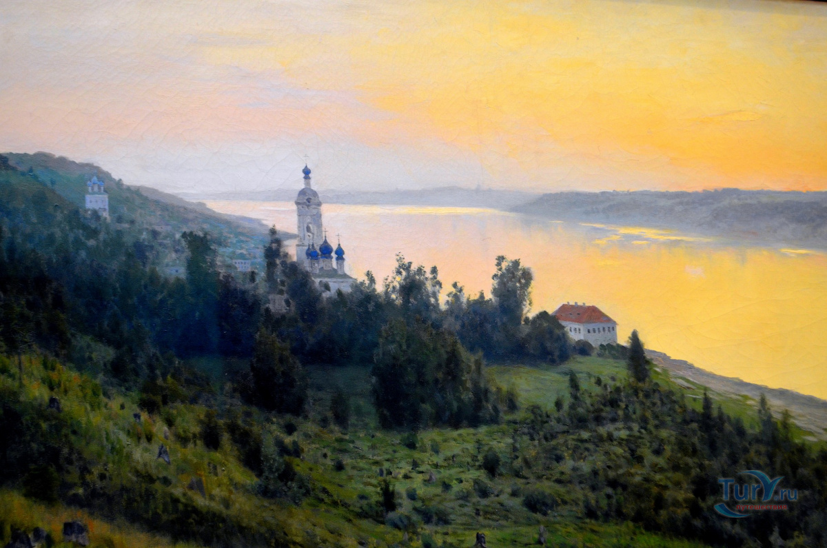
Какой город Ивановской области изображен на картине? Кто ее автор?
Живопись
И. Левитан.Вечер.Золотой Плес.
Холст охватили цвета золотые
И до людей счастлив он донести
Это глубинное чудо России -
золотой на любимой Руси.
Плес

Slide 10
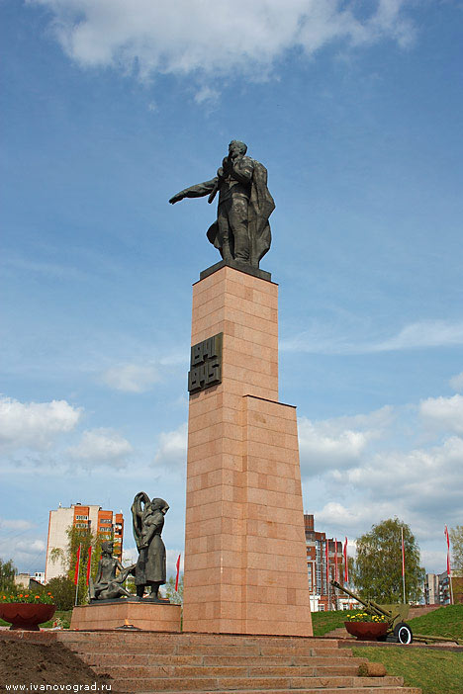
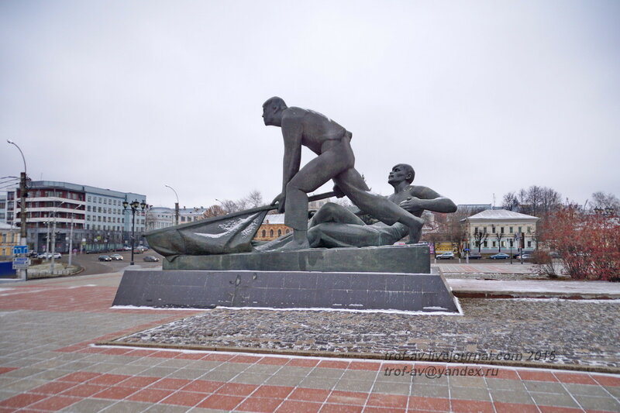
ИСТОРИЯ
О каких исторических событиях напоминают эти памятники?
Памятник героям фронта и тыла
Памятник борцам революции
Великая Отечественная война
Революция

Slide 11
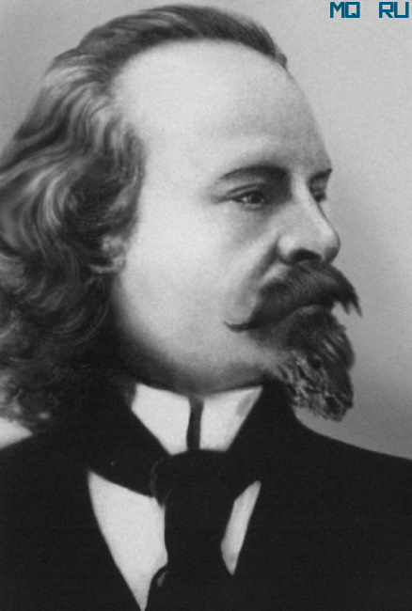
Литература
Назови автора и название стихотворения. Продолжи строчки
Поспевает брусника,
Стали дни холоднее,
И от птичьего крика
В сердце стало грустнее.
Стаи птиц улетают
Прочь, за синее море.
Все деревья блистают
В разноцветном уборе.
Осень
К. Бальмонт

Slide 12

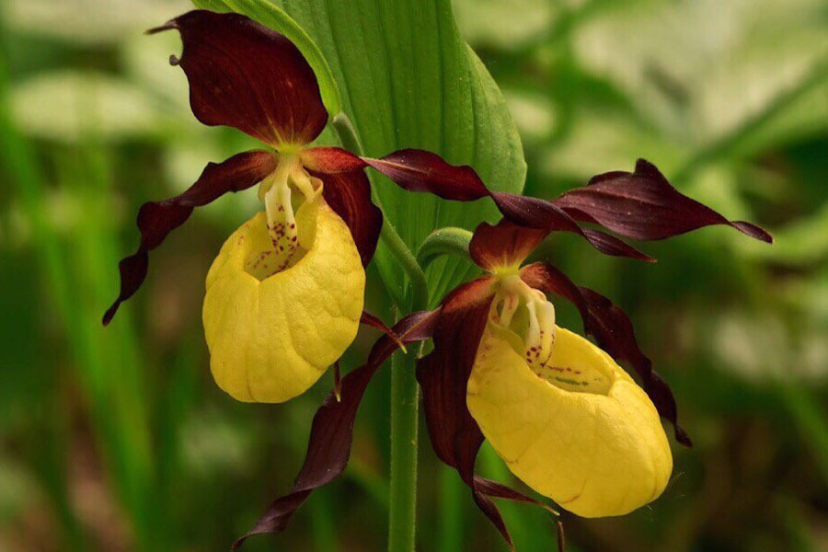
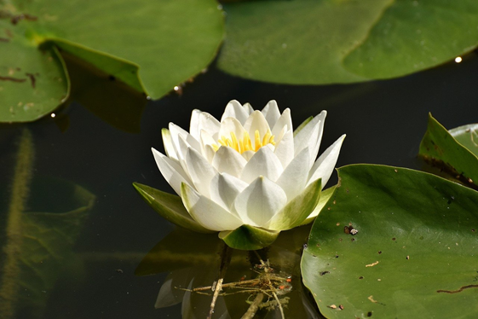
Угадай растения, занесенные в Красную книгу.
Про этот цветок есть легенда. Богиня любви Венера вышла на охоту вместе с Адонисом. Только они начали охотиться, как на них обрушилась гроза. Не ожидавшие этого Венера и Адонис побежали к пещере и спрятались там. Они стали отогреваться от дождя. Венера поставила свои мокрые туфельки у пещеры. Адонис захотел спрятать туфельки любимой от дождя, но изящные башмачки с лентами обратились в красивые цветы. Назовите их .
Ее называли русалочьим цветком, т. к. считали, что ночью она погружается под воду, превращаясь в красивую русалку, а на рассвете вновь превращается в водяной цветок, чтобы украшать гладь вод. Назовите это растение.
Венерин башмачок
Кувшинка белая

Slide 13

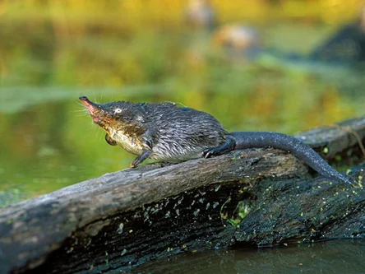
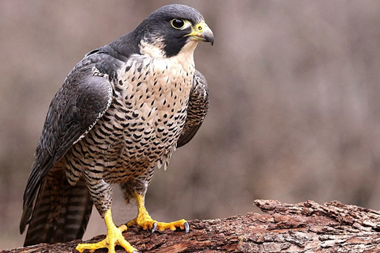
Угадай краснокнижных жителей нашего региона
Она современница мамонтов. Сохранилась почти без изменений в течение 30 или, по данным других источников, 40 миллионов лет. Длина ее туловища — около 20 сантиметров, примерно такой же длины хвост, вес — 400−520 граммов.
Это самая быстрая в мире птица. В древнем Египте ее считали покровителем фараонов, она символизировала царскую власть. Ее почитали, как Бога Гора-Бога Неба. Ее название носит скоростной поезд.
Выхухоль
Сокол сапсан

Slide 14

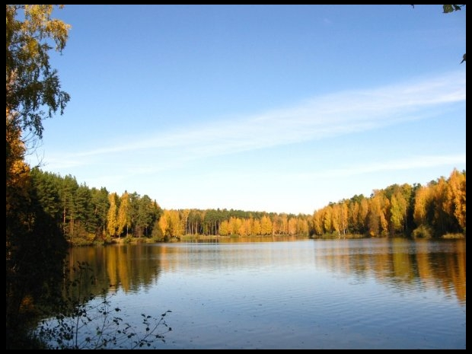
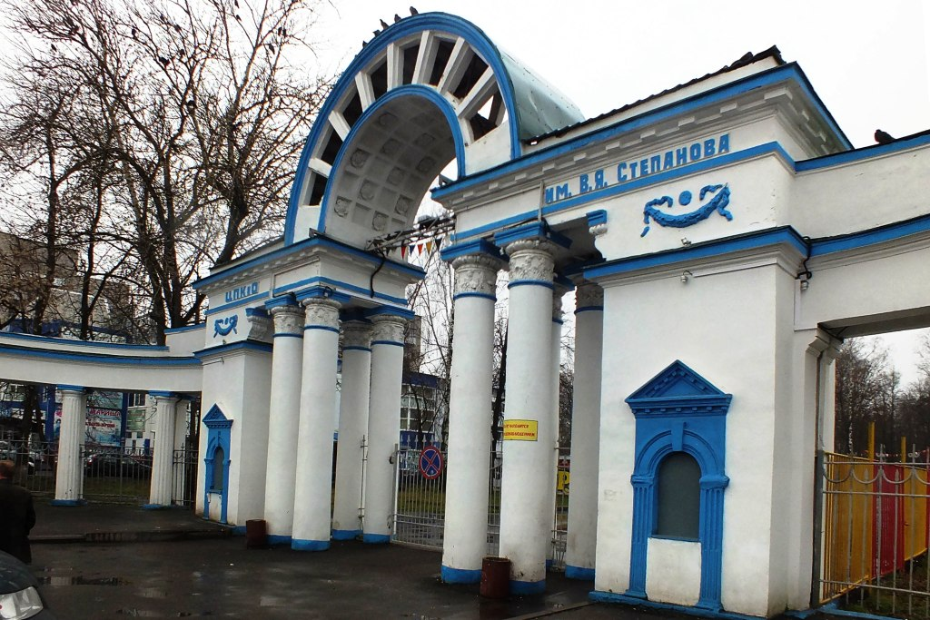
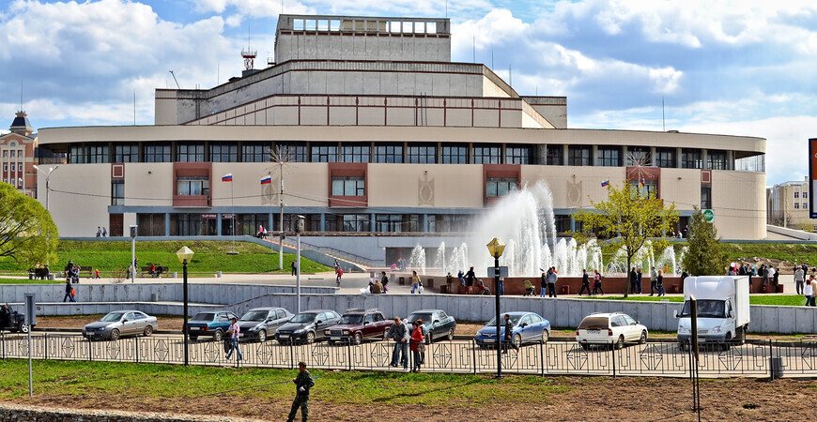
Какие места нашего города упоминаются в песне?
Музыка
Харинка

Slide 15
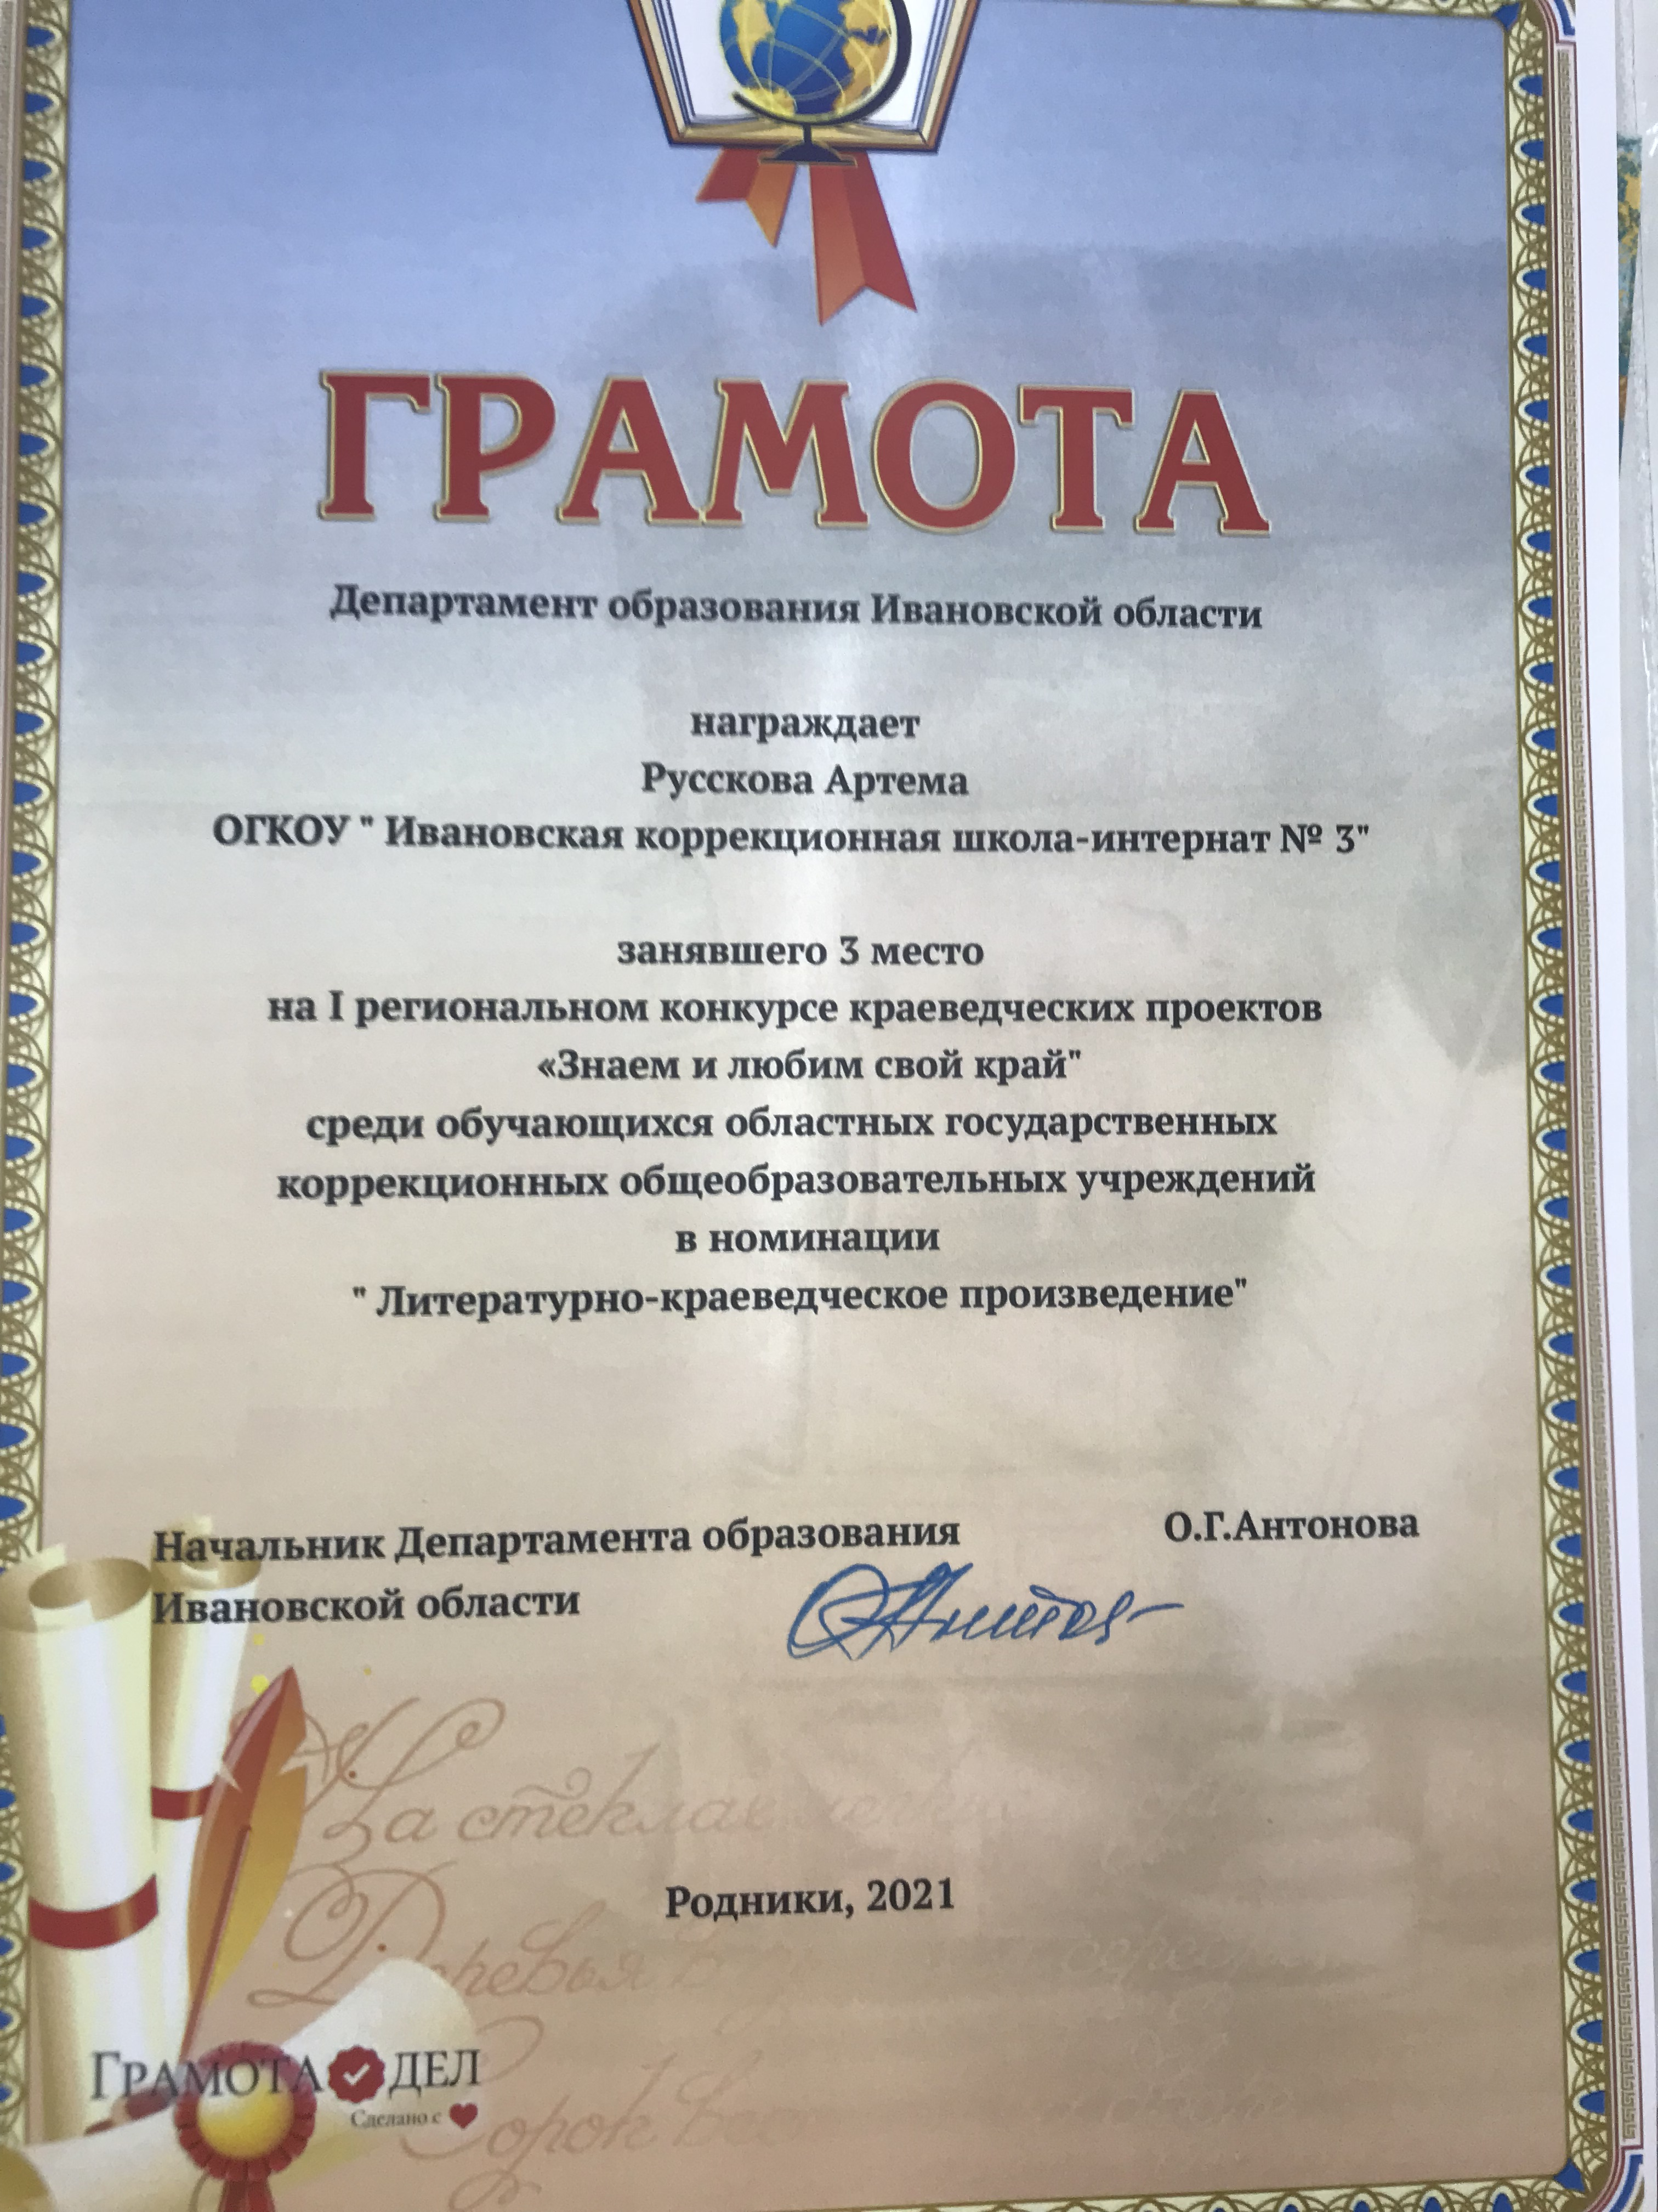

Slide 16
https://mp3spy.cc/music/песня+про+иваново/ https://yandex.ru/images/search?pos=2&img_https://yandex.ru/images/search?pos=1&img_https://yandex.ru/search/?text=К.Бальмонт+y-o-zhivotnykh/498-zhivotnye-krasnoj-knigi-ivanovskoj-oecologyproblems.ru/interesnye-faktblasti https://ozonit.ru/elr/kuvshinka_belaya_vodyanaya_liliya.php https://yandex.ru/images/search?pos=0&img_url=https%3A%2F%2https://yandex.ru/images/search?pos=0&img_url=httphttp://heraldry.hobby.ru/blazon/ivanovo.html s%3A%2F%2 http://www.vidania.ru/statyi/kratkii_ocherk_istorii_paleha.html
Источники

